Slide 1
Portraits Lauréates Prix SFP - Affiches Commission Femmes et Physique
Responsables : Amélie Juhin et Sandrine Morin
Objectif : faire connaître largement 15 lauréates de grands prix de la SFP via de belles affiches
Quoi : 15 portraits graphiques de format A0 + une affiche générale « 15 physiciennes célèbrent les 150 ans de la SFP ». Chaque affiche comprend :
une photo-portrait
en surimpression, des images illustrant son activité scientifique : images, équations, dispositif expérimental, lieu de travail…
un texte présentant la lauréate, son domaine de recherche et si elle le souhaite, sa vision de la recherche (dimension collective, transmission…)
- Le prix attribué par la SFP (et l’année) sera noté sur les affiches
Public visé : tout public ayant une formation scientifique niveau lycée
Comment : mise en place d’un groupe de travail composé de 7 personnes
Réalisation par le graphiste G. Saix, sur la base du matériel graphique fourni par la lauréate
Chaque lauréate est associée à une référente de la commission Femmes et Physique en charge de la contacter, de collecter les éléments et d’aider à la rédaction du texte, en interaction avec A. Juhin et G. Saix.
Quand : réalisation progressive des 15 portraits d’ici début 2023. Le graphiste a reçu les fonds de la SFP et a commencé à travailler début 2022.

Slide 2
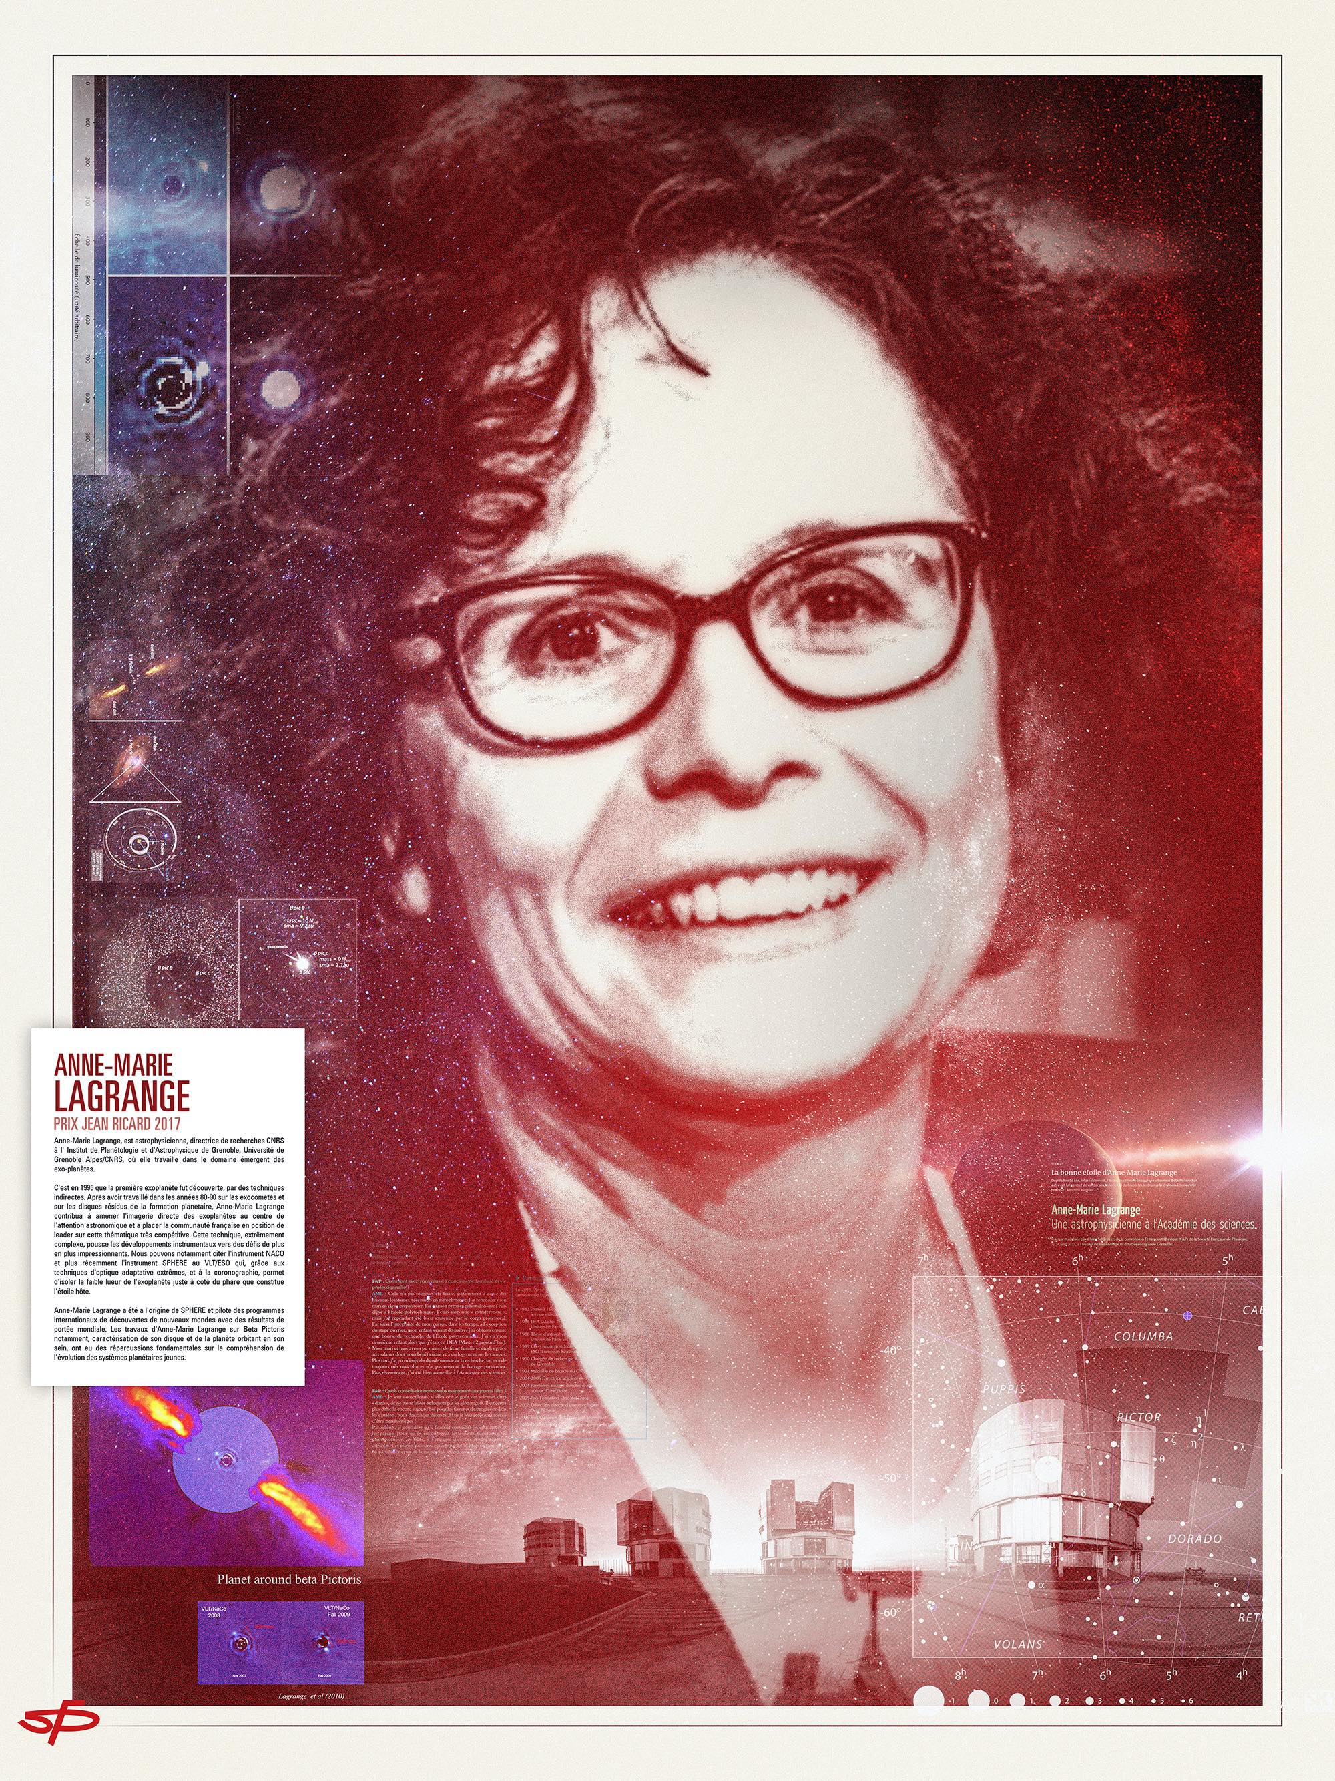
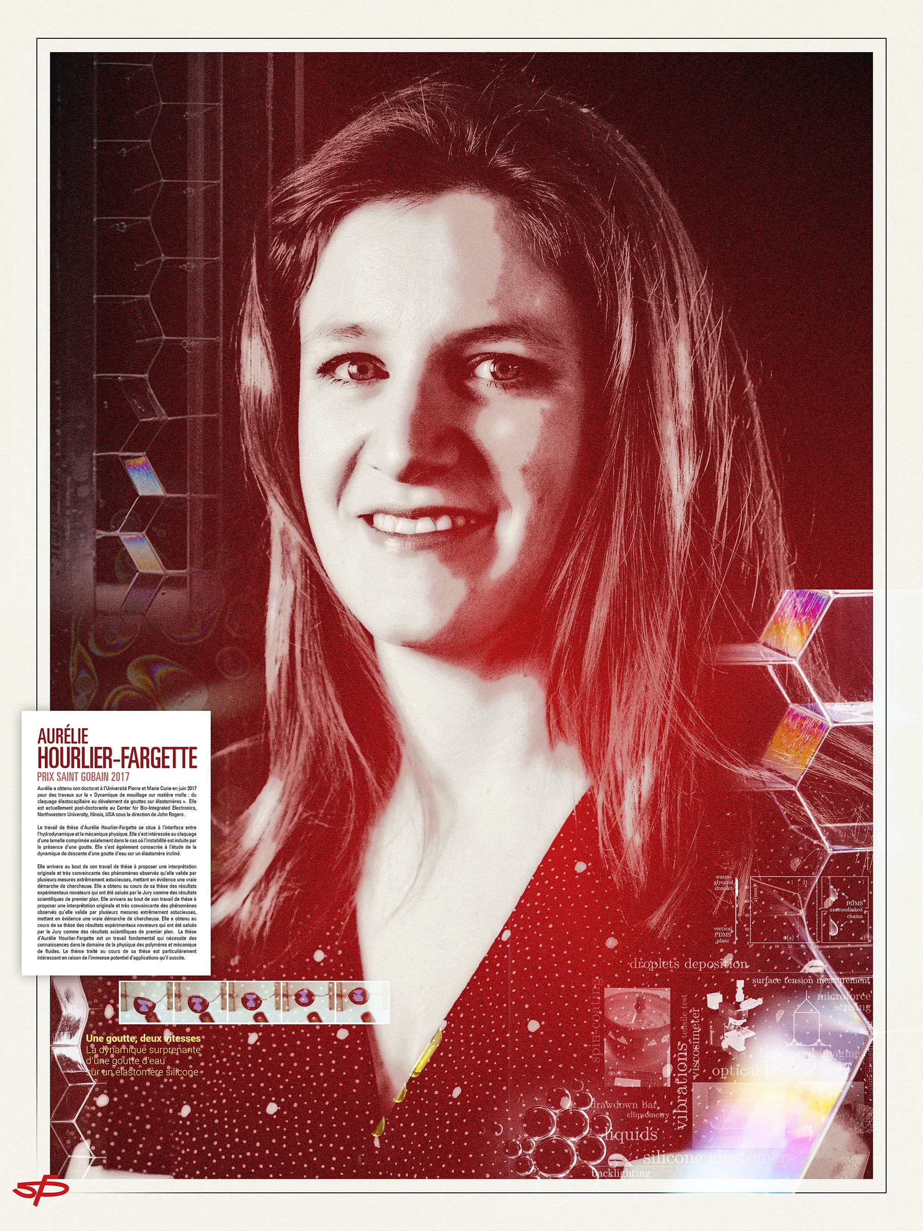
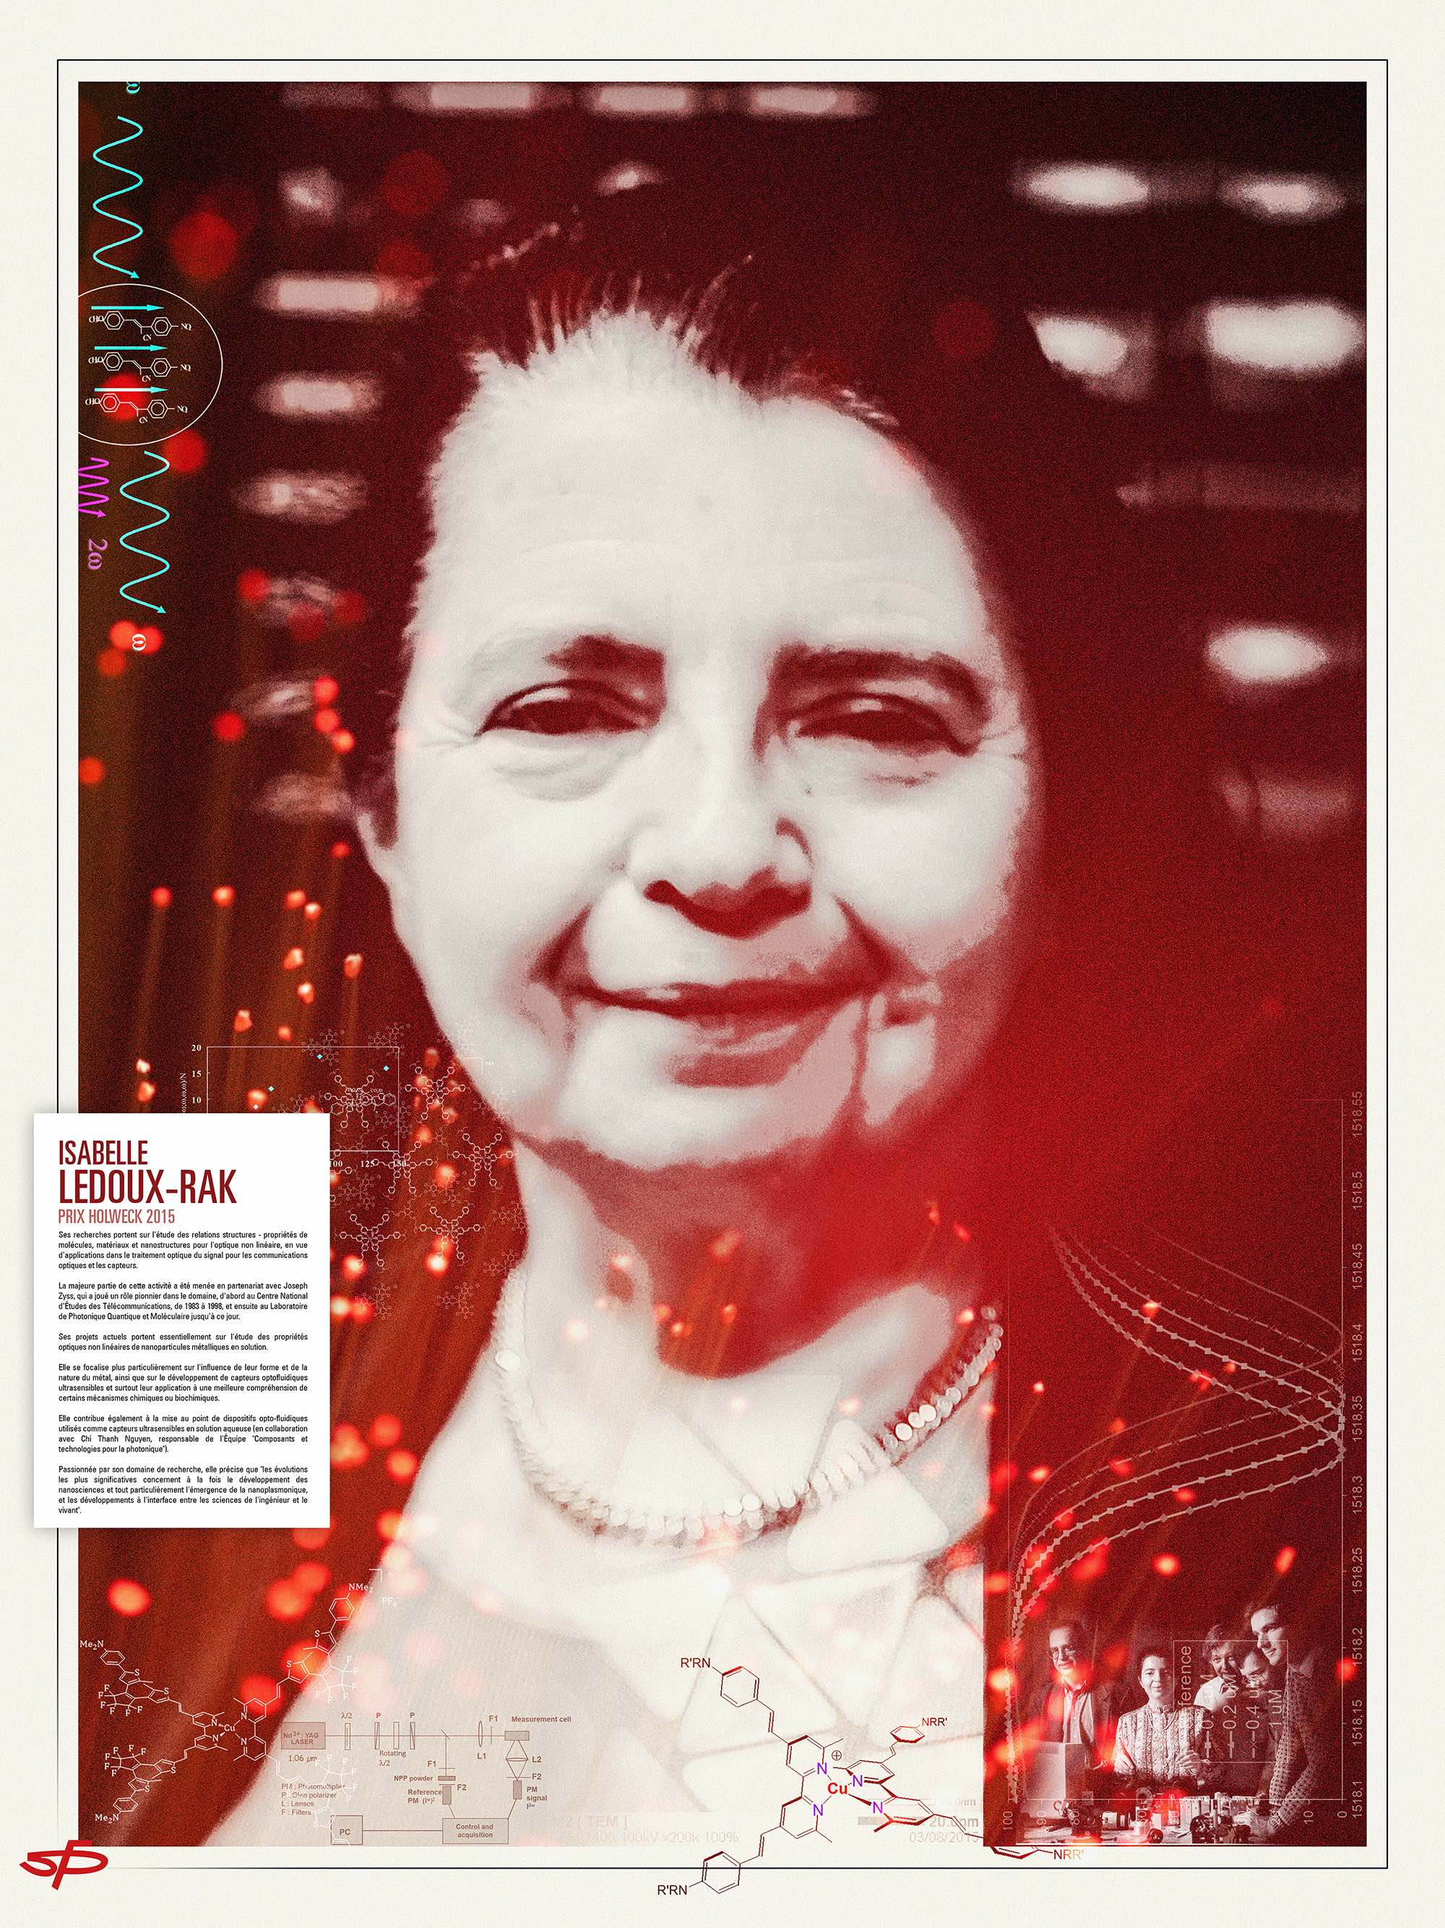
Etat d’avancement/Calendrier
PIQUE Nathalie
Walczak Aleksandra
VITIELLO Miriam Serena
COUPRIE Marie Emmanuelle
REINING Lucia
BRISSET Alexandra (BD)
GUEPIN Claire (BD)
GALAND Marina
LAGRANGE Anne-Marie
GRANA M
HOURLIER-FARGETTE Aurélie (BD)
LAMBRECHT Astrid
BLOCH Jacqueline
LEDOUX-RAK Isabelle
DE RANGO Patricia
15 lauréates ont accepté,
5 affiches réalisées (AM. Lagrange, A.Hourlier-Fargette et I. Ledoux-Rak, M-A couprie, C. Guépin)
5 en cours
Les textes accompagnants les portraits doivent etre revus ensemble

Slide 3
Budget projet
Budget global : Financement pour conception des 15 affiches : 3600 k€
Coût du graphiste : 350 € / affiche comprenant réalisation de l’affiche, réalisation des QR code, impression, installation des QR codes (si encore d’actualité?)
Point subventions : SFP OK . Le graphiste a reçu un acompte de 1000€ pour commencer à travailler
Budget impression d’affiches dans les mains de la SFP

Slide 4
Difficultés rencontrées Aide souhaitée
Des contraintes qui fluctuent en fonction d’un calendrier mouvant
On essaye d’avoir 10 portraits prets pour le 16 janvier,
- C’est une belle occasion de mettre en valeur l’expo avec la présence de quelques physiciennes de l’exposition.
- mais les échanges avec les physiciennes mises en lumière prennent beaucoup de temps…
-besoin d’aide pour l’impression et le choix des supports, qui doit convenir a toutes sortes d’événements.

Slide 5
Plan communication
Ouverture des 150 ans : Une exposition « classique » (portraits affichés) dans le hall des Cordeliers
vernissage avec l’invitation de certaines lauréates serait un superbe lancement.
Si il y a un festival : Une exposition « virtuelle » sous forme de jeu (type « Pokemon-go », « flash invader »):
un QR code sera généré pour chaque affiche, renvoyant vers un lien sur le site de la SFP où l’affiche sera visible
les 15 QR codes seront imprimés et « cachés » dans le lieu du congrès
chaque affiche virtuelle peut comprendre une lettre cachée à trouver, les 15 lettres permettant de reconstituer un mot code : tirage au sort et lots à gagner (BD ?)
Est-ce toujours pertinent
L’exposition classique (impression sur roll-up, facilitant le transport et le stockage) pourra aussi être diffusée lors d’évènements de la SFP (congrès), puis dans les laboratoires, universités et à tous ceux qui la demanderont

Slide 6
Conclusion
On espère être prêtes pour le 16 janvier.

